Slide 1
Spettroscopia molecolare
Prof. Lorenzo Stella
Settore 5, livello 1 (chimica fisica), stanza 4
06-7259-4463
stella@stc.uniroma2.it

Slide 2
1
Richiami

Slide 3
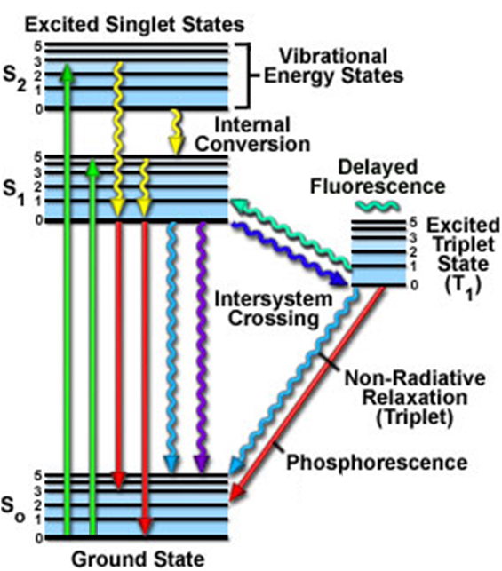
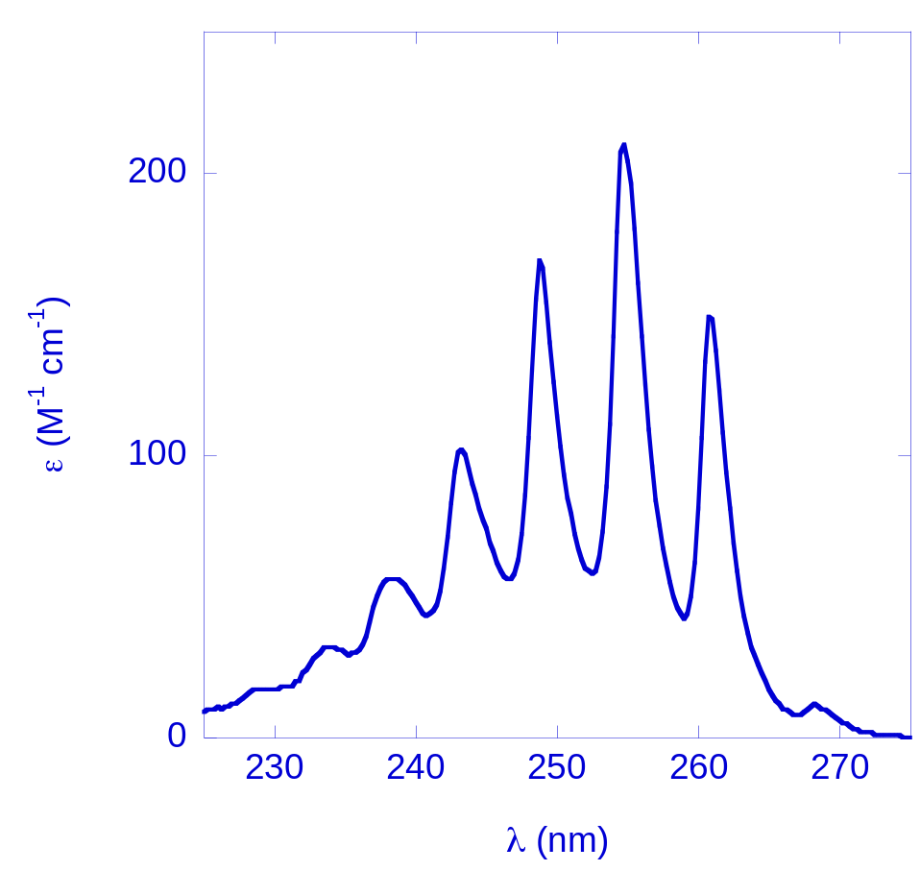
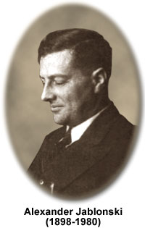
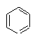
Diagramma di Jablonski per l’assorbimento elettronico

Slide 4
Perché parliamo di livelli energetici elettronici, rotazionali, vibrazionali, di spin?

Slide 5

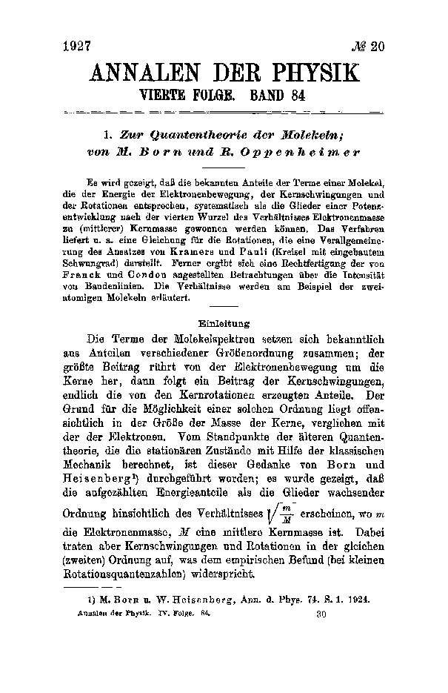
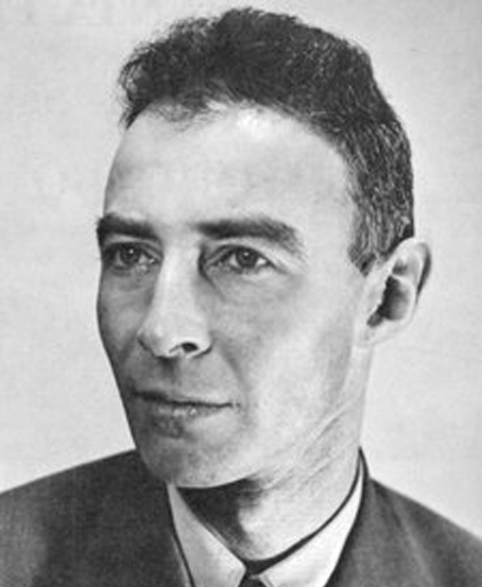
Born-Oppenheimer!

Slide 6
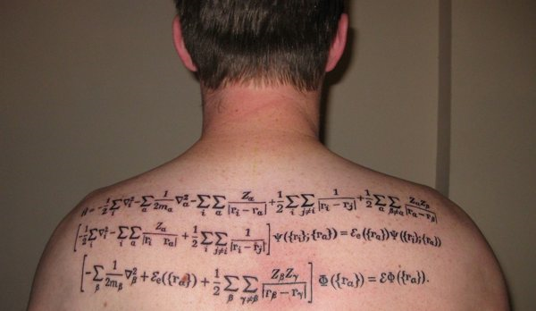

Slide 7
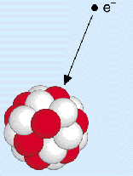
m_{e}~ 10⁻³⁰ kg m_{p}~ 10⁻²⁷ kg
m_{p}/ m_{e} ~1000
ma le forze che agiscono su entrambi sono confrontabili!
I nuclei si muovono molto più lentamente degli elettroni

Slide 8

L’Hamiltoniana totale è
Se fosse separabile in
avremmo
Tuttavia c’è il termine

Slide 9
Gli elettroni si muovono molto più velocemente dei nuclei!
Fissiamo un valore di R.
In questo caso l’hamiltoniano per gli elettroni diventa
(abbiamo aggiunto anche V_{NN}, che non riguarda gli elettroni, perché tanto, per R fissato, è solo una costante)
Cerchiamo le autofunzioni di H_{e}

Slide 10
Ora vediamo se le autofunzioni totali possono essere approssimate come:
L’equazione di Schrödinger totale diventa:
Sviluppiamo il primo termine:

Slide 11
Rigorosamente parlando, T_{N} non commuta con ϕ.
Tuttavia, sempre per i soliti motivi, ϕ varia lentamente con R, e quindi si può approssimare:
L’equazione di Schrödinger diventa:

Slide 12
La funzione d’onda nucleare può a sua volta essere fattorizzata in una parte vibrazionale, una rotazionale ed una traslazionale.
Nella funzione d’onda elettronica (trascurando l’accoppiamento spin-orbita) si può fattorizzare la funzione d’onda di spin.

Slide 13
Perché in fase condensata non si vede la struttura rotazionale
(e spesso neanche la vibrazionale)?

Slide 14
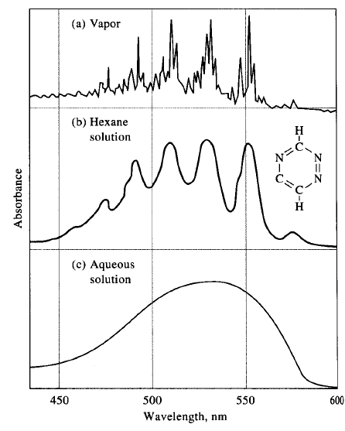
Larghezza di riga!
Principio di indeterminazione
Effetto Doppler:
Interazioni soluto-solvente!

Slide 15
Perché, a T ambiente tutte le molecole si trovano nello stato fondamentale (elettronico e vibrazionale)?

Slide 16
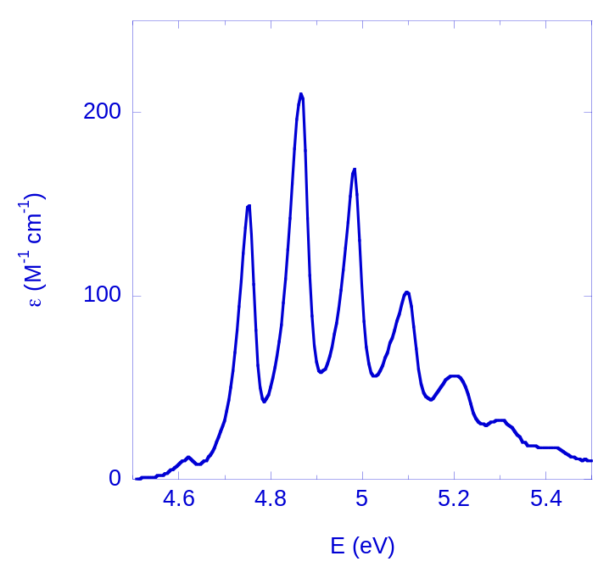
Boltzmann!
h= 4.13566733(10)×10⁻¹⁵ eV s
c= 299792458 m/s
e= −1.602176487(40)×10⁻¹⁹ C
k=8.62 × 10⁻⁵ eV K⁻¹
T=300 K
kT=2.59 × 10⁻² eV

Slide 17
Cosa determina la probabilità di transizione?

Slide 18
Assorbimento stimolato
hν₁₀
prima dopo

Slide 19
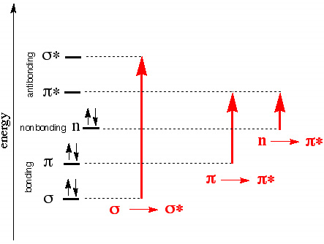
Transizioni σσ* sono normalmente ad energie fuori della zona misurabile dell’UV/Vis (<180 nm)
Transizioni ππ* hanno una grossa sovrapposizione degli orbitali e quindi hanno eleveti coefficienti di estinzione (>1000 cm⁻¹ M⁻¹).
Transizioni nπ* non hanno sovrapposizione degli orbitali e quindi hanno coefficienti di estinzione molto bassi (<200 cm⁻¹ M⁻¹)

Slide 20
Cosa determina l’intensità relativa delle diverse bande vibrazionali?

Slide 21
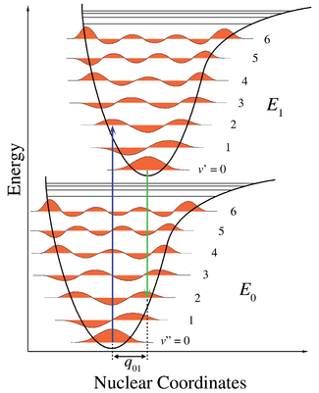
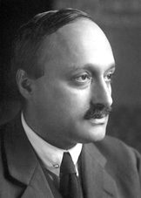
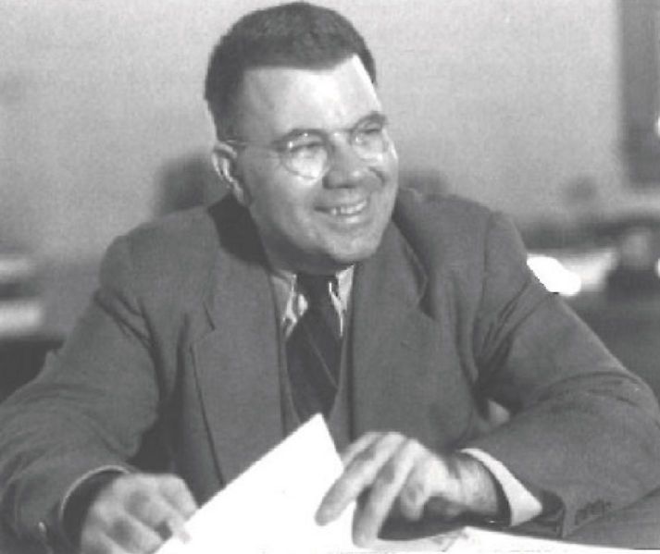
Franck-Condon!

Slide 22
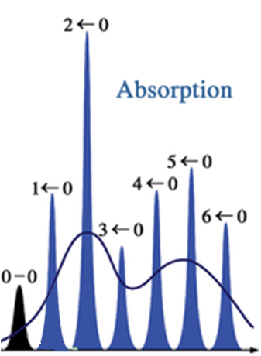

Slide 23
Fattori di Franck Condon
L’approssimazione consiste nel trascurare la dipendenza (parametrica) dalle coordinate nucleari della funzione d’onda elettronica.
Le funzioni d’onda vibrazionali non sono ortogonali perché si riferiscono a due stati elettronici diversi (e quindi a due equazioni di Schrödinger con potenziali diversi).

Slide 24
2
Rilassamento degli stati eccitati

Slide 25
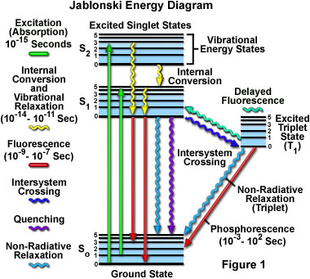

Slide 26
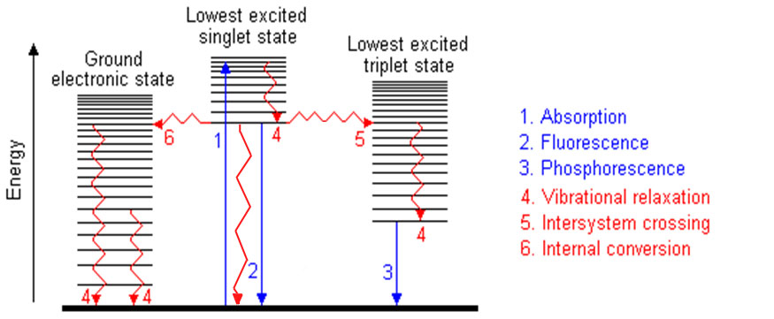
Processi non radiativi:
Rilassamento vibrazionale
Conservazione dello stato elettronico
L’energia in eccesso viene ceduta alle molecole di solvente.
Tempo
caratteristico
∼ps

Slide 27
Processi non radiativi: Conversione interna
Conservazione dello spin
Cambiamento dello stato elettronico
Processo intramolecolare
Conversione dell’energia elettronica in vibrazionale
Tempo
caratteristico
∼ps-ns

Slide 28
Processi non radiativi: Conversione esterna
Conservazione dello spin
Cambiamento dello stato elettronico
Processo intermolecolare
Conversione dell’energia elettronica in vibrazionale (del solvente)
Tempo
caratteristico
∼ps-ns

Slide 29
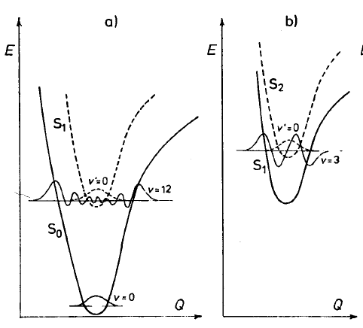

Regola della differenza energetica
(energy gap law)
La probabilità per unità di tempo dei processi di conversione interna diminuisce (esponenzialmente) con ilsalto energetico tra i due livelli elettronici.
Questo fenomeno è dovuto essenzialmente ai fattori di Franck-Condon.

Slide 30
la conversione interna/esterna S₁->S₀ è molto meno efficiente di quelle tra gli stati eccitati (di un fattore 10⁶)
NOTA:
ΔE_{N+1→N}>> ΔE_{1→0}
NOTA:
L’efficienza di conversione interna/esterna e di rilassamento vibrazionale aumenta rapidamente con T

Slide 31
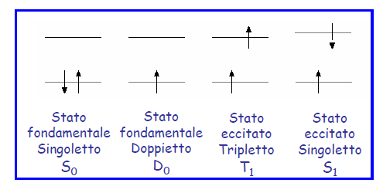
Processi non radiativi: Conversione intersistema (intersystem crossing)
Cambiamento dello spin
Molteplicità=2S+1
Tempo
caratteristico
∼ns (isoenergetico)

Slide 32
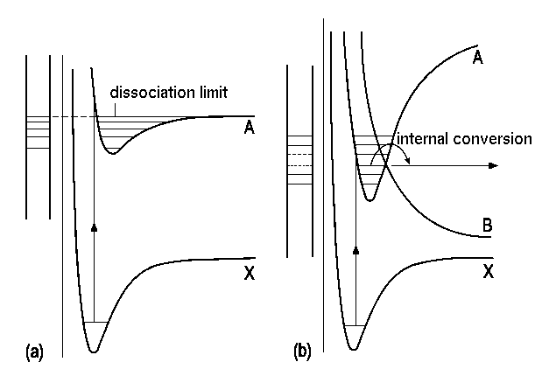
Processi non radiativi:
Dissociazione e predissociazione
Dissociazione:
l’eccitazione fornisce un’energia sufficiente a rompere un legame.
Predissociazione:
La molecola passa per conversione interna ad uno stato non legato.

Slide 33
Processi non radiativi:
Spegnimento dell’eccitazione (quenching)
Oltre alla conversione esterna, le molecole di solvente o di altri cosoluti possono causare il decadimento non radiativo tramite diversi processi (a corta distanza <10-100 Å).
Ad esempio:
Aumento della conversione intersistema:
  atomi pesanti (l’accoppiamento spin-orbita dipende dalla 4° potenza del nimero atomico)
  ossigeno.
Trasferimento energetico:
D*+A→D+A*
Trasferimento elettronico fotoindotto :
D*+A→D⁺+A⁻
A*+D→A⁻+D⁺
Trasferimento protonico fotoindotto:
(DH..A)* →(D..HA)*
(DH..A)* →(D⁻..H⁺A)*

Slide 34
Processi radiativi: fluorescenza
Emissione spontanea
S₁→S₀
N.B.: la transizione è “istantanea”, come l’assorbimento (~fs)
N.B.:

Slide 35
Perché l’emissione di luce infrarossa non è un processo significativo per il rilassamento vibrazionale?
La probabilità di decadimento radiativo è proporzionale alla frequenza al cubo.
La probabilità di decadimento radiativo per transizioni vibrazionali è trascurabile rispetto a quella dei processi non radiativi.

Slide 36
Processi radiativi: fosforescenza
T₁→S₀
In prima approssimazione è proibita, ma diventa possibile per l’accoppiamento spin-orbita.
k_{P}<<k_{F}
Normalmente non riesce a competere con i processi non radiativi, e quindi diventa visibile solo in condizioni criogeniche (a parte poche eccezioni)

Slide 37
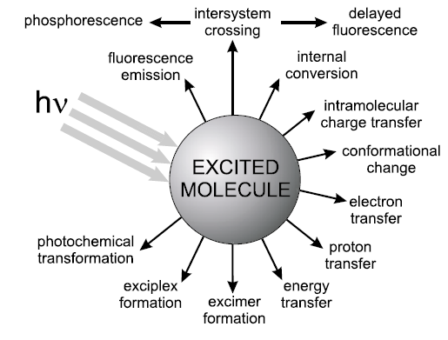

Slide 38
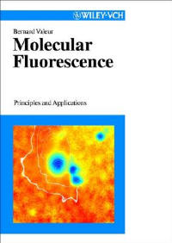
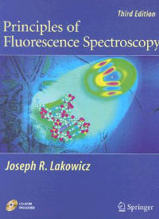
Wiley 2002
402 pp.
€ 154.09
Springer 2006
954 pp.
€ 81.87

